Slide 1

DESCRIPTOR DE ACCIONES AL CONDUCIR

Slide 2
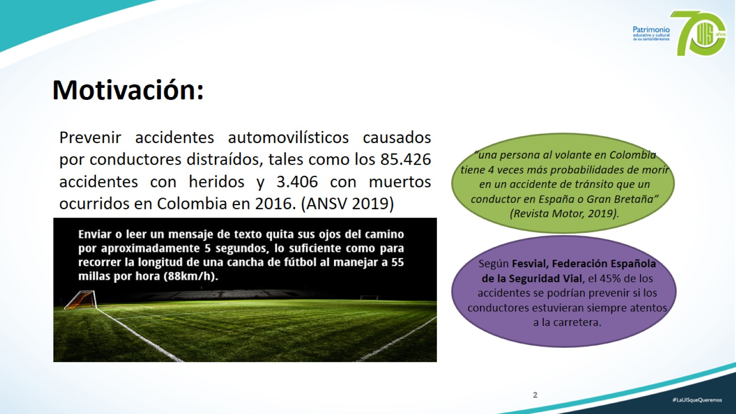
Motivación:

Slide 3

Dataset:

Slide 4
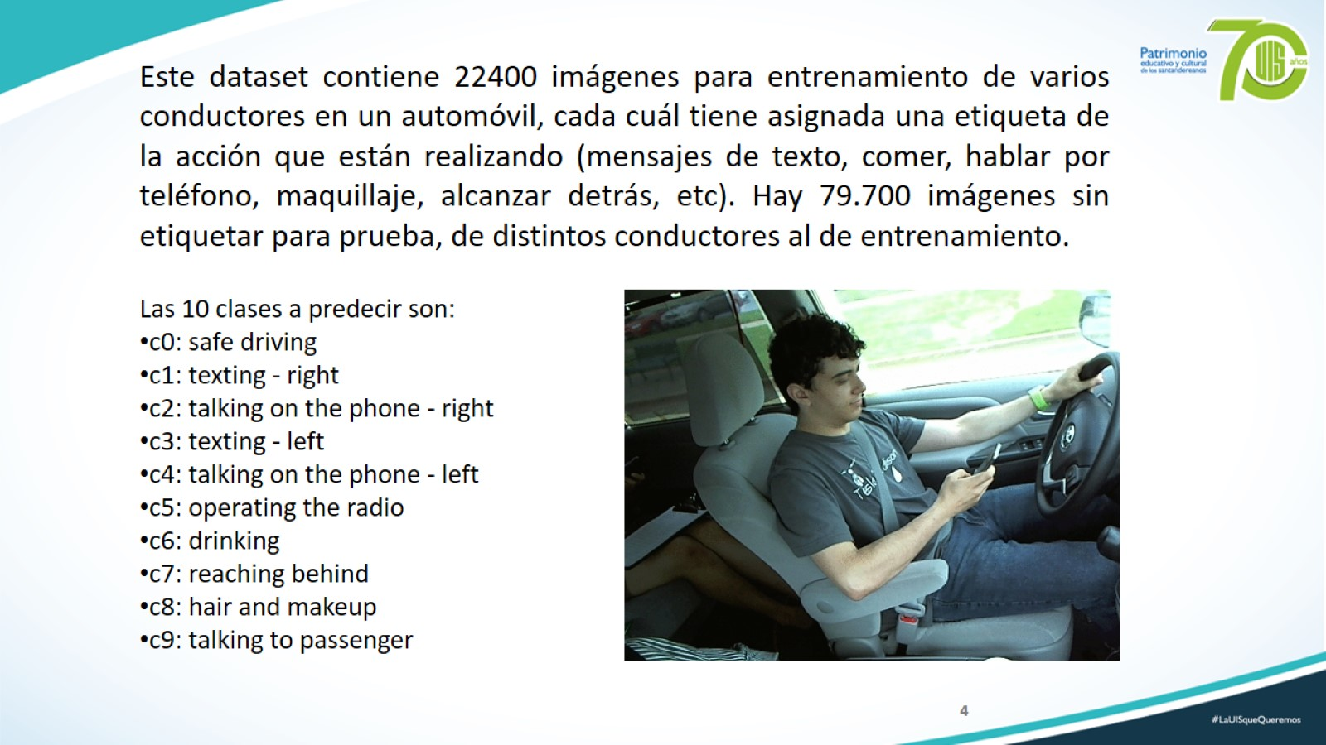

Slide 5
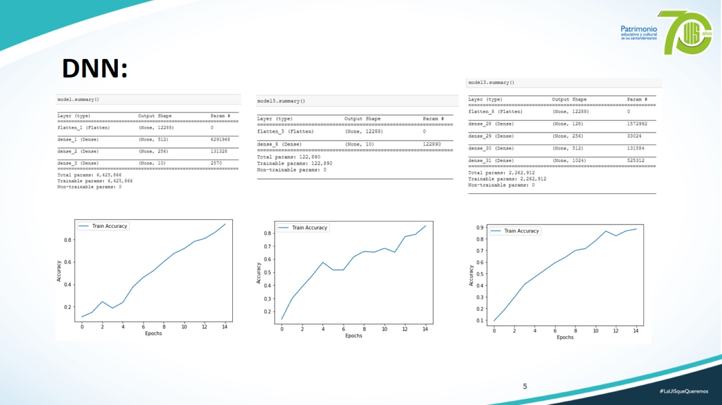
DNN:

Slide 6
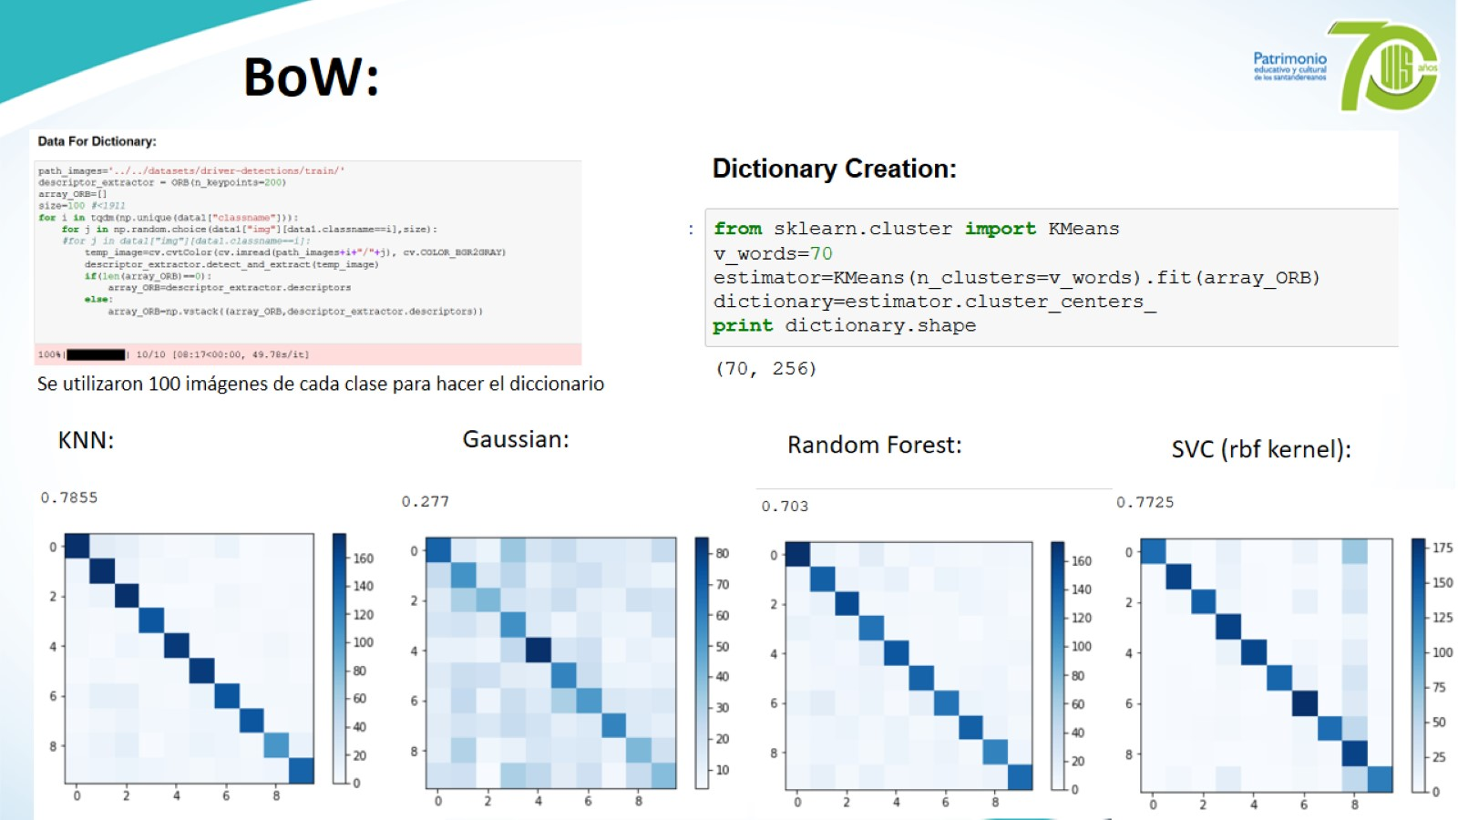
BoW:

Slide 7
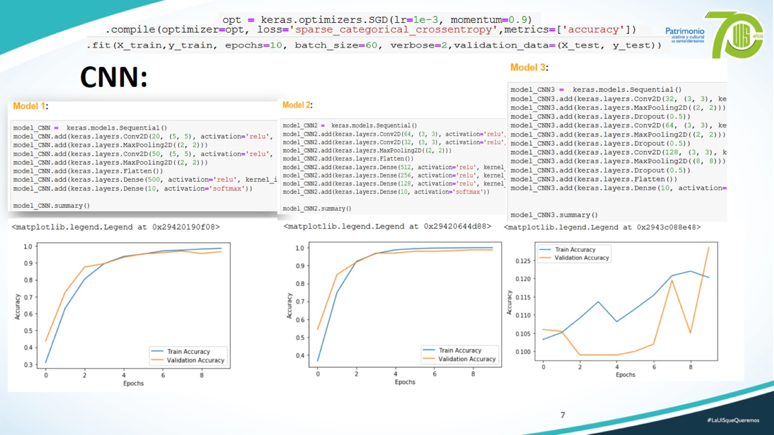

Slide 8
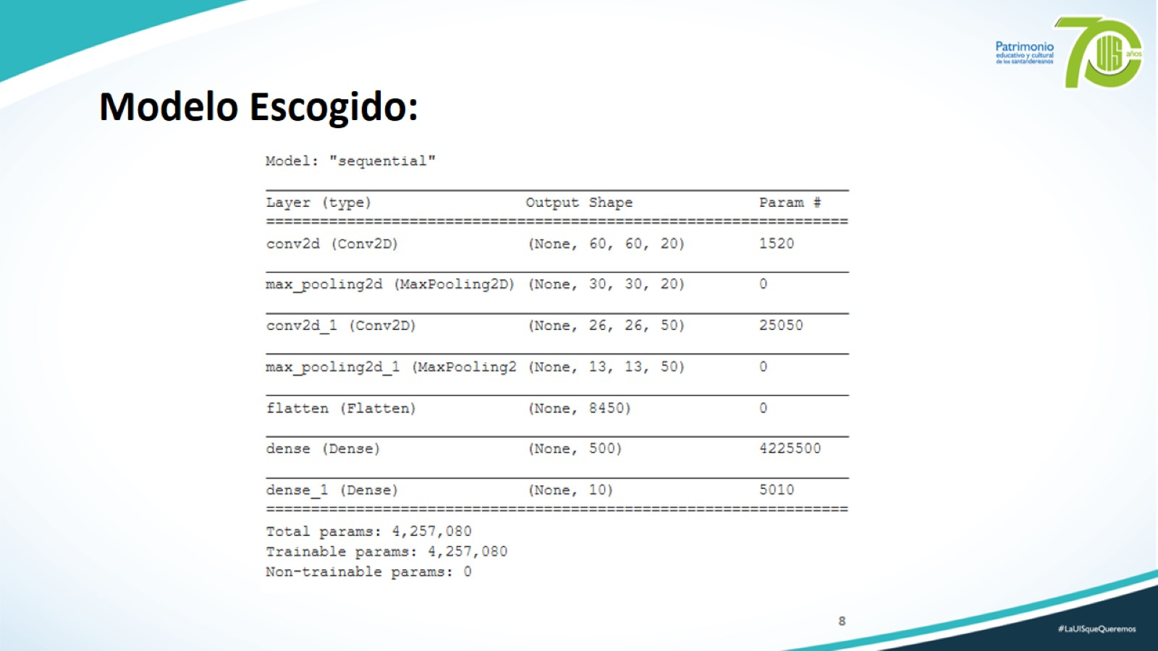
Modelo Escogido:

Slide 9
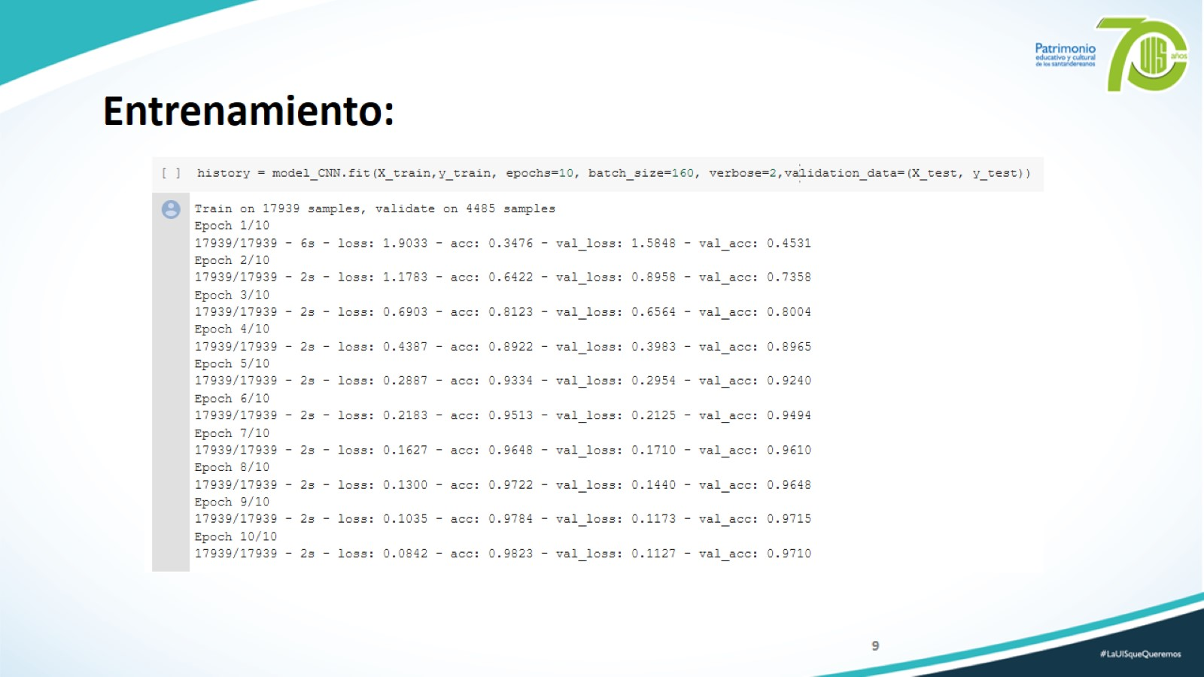
Entrenamiento:

Slide 10
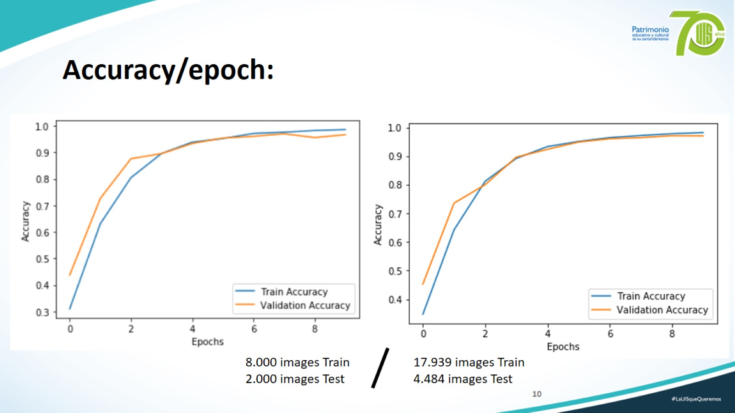
Accuracy/epoch:

Slide 11
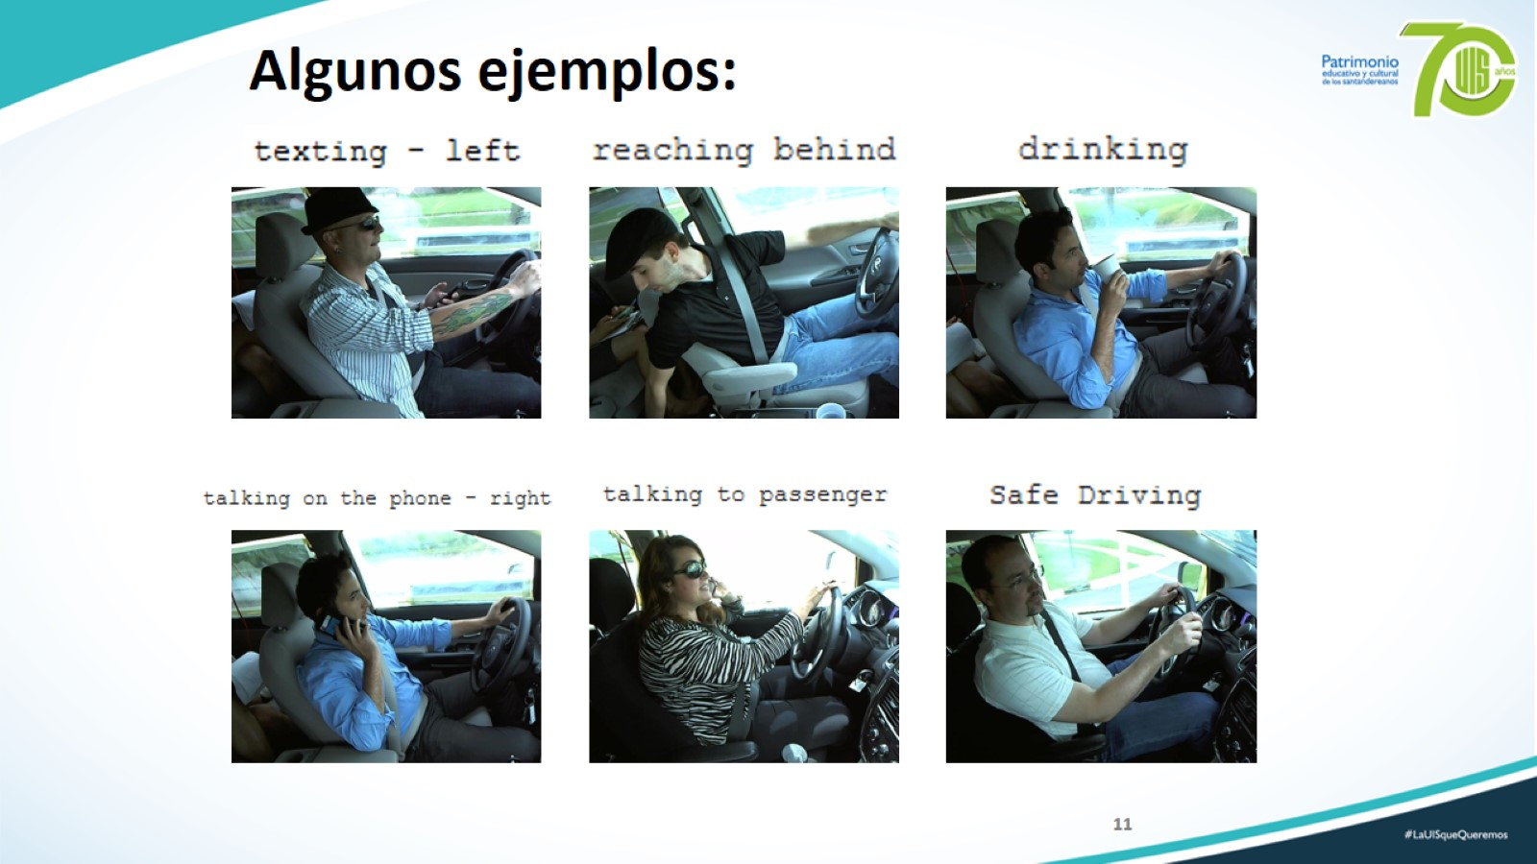
Algunos ejemplos:

Slide 12


